Slide 1
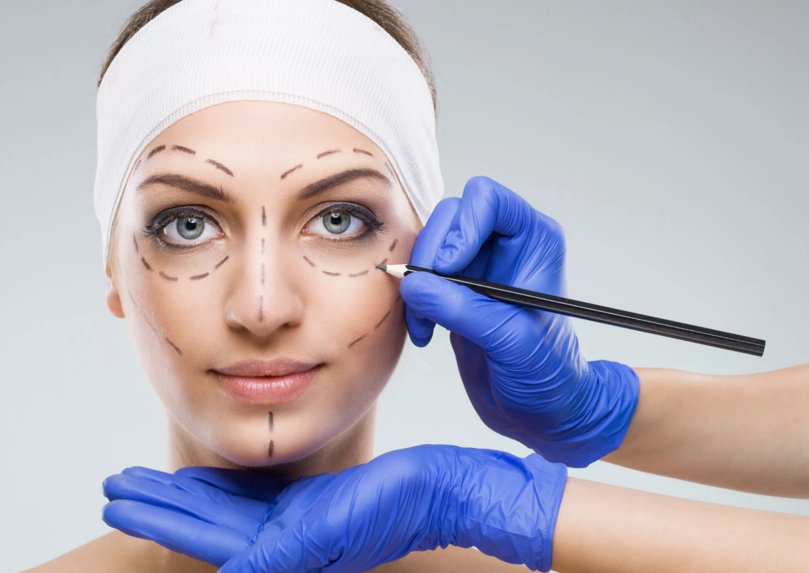
Хочу стать пластическим хирургом
Кузнецова Эмилия 5 -1 класс

Slide 2
Направления пластической хирургии
эстетическая, необходимая для коррекции недостатков внешности;
реконструктивная, помогающая устранить приобретенные и врожденные дефекты тканей, внутренних органов, тела в целом, которые снижают качество жизни пациента.

Slide 3
Эстетическая хирургия

Slide 4
Реконструктивная хирургия

Slide 5
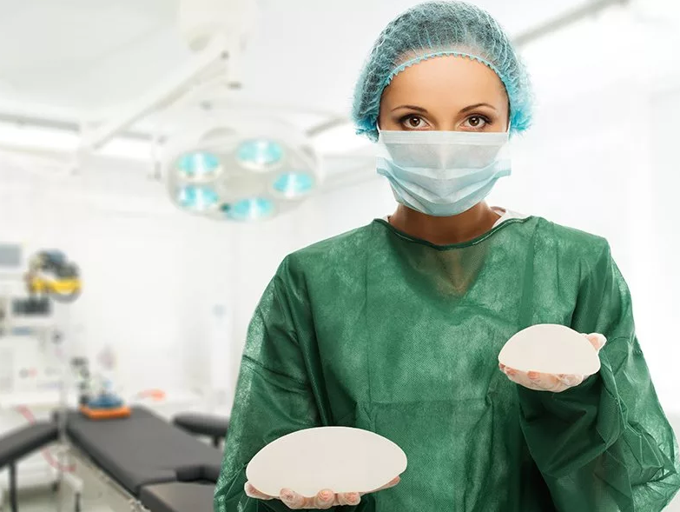
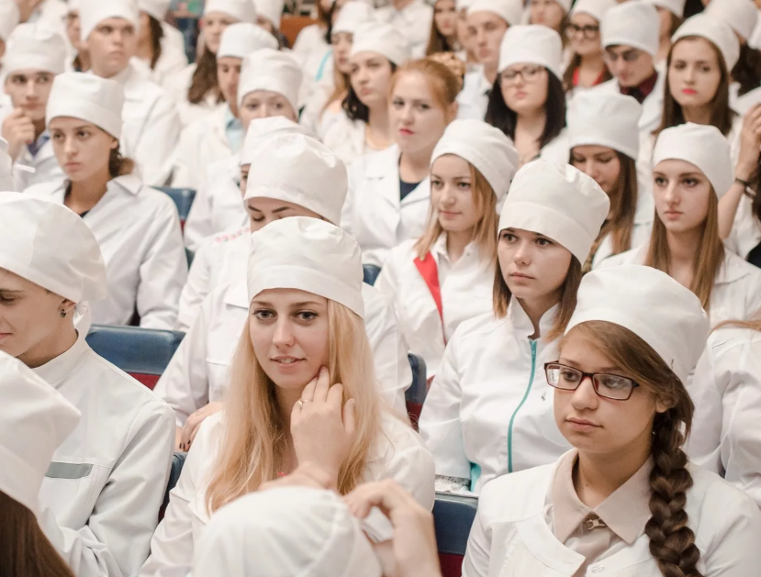
Плюсы и минусы профессии
Минусы
Груз ответственности.
Осложнения, которые могут возникнуть после операции.
Не все пациенты довольны результатом работы хирурга.
Многочасовые операции и ненормированный рабочий день.
Большой конкурс в вузах.
Необходимо потратить минимум 8 лет на обучение.
ПЛЮСЫ:
Популярное и востребованное направление медицины.
Достойная заработная плата.
Полезная работа, ведь этот врач возвращает пациентов к нормальной жизни.
Возможность пройти стажировку за границей, что повысит ценность хирурга.

Slide 6
Где получить образование
Российский университет дружбы народов (факультет «Лечебное дело»)
Московский государственный университет имени М.В. Ломоносова («Лечебное дело» Факультет фундаментальной медицины)
Первый Московский государственный медицинский университет им. И.М.Сеченова (факультет «Лечебное дело»)
Национальный исследовательский ядерный университет (МИФИ) (факультет «Лечебное дело»)
Московский государственный медико-стоматологический университет им. А.И. Евдокимова (факультет «Лечебное дело»)
Тверской государственный медицинский университет (факультет «Лечебное дело»)

Slide 7
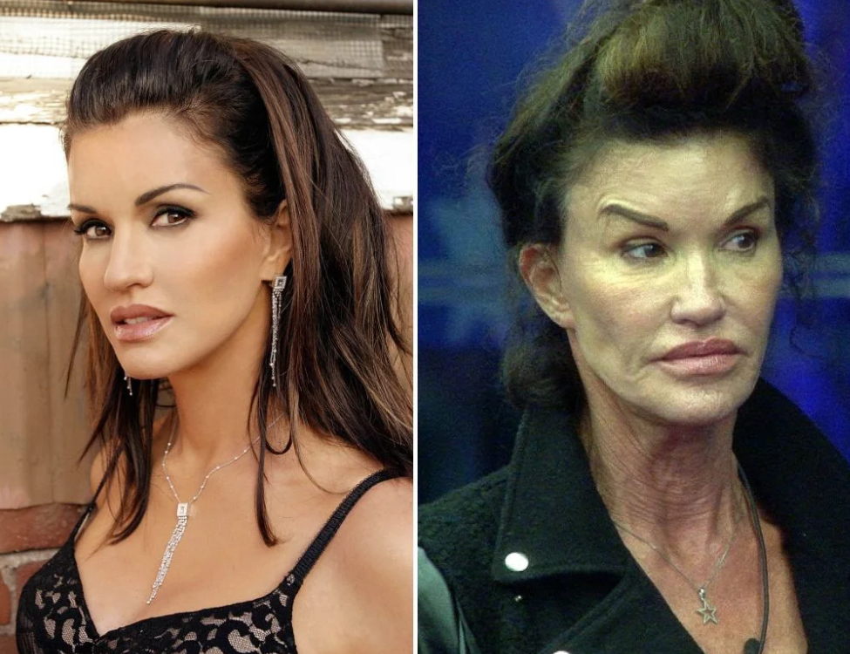
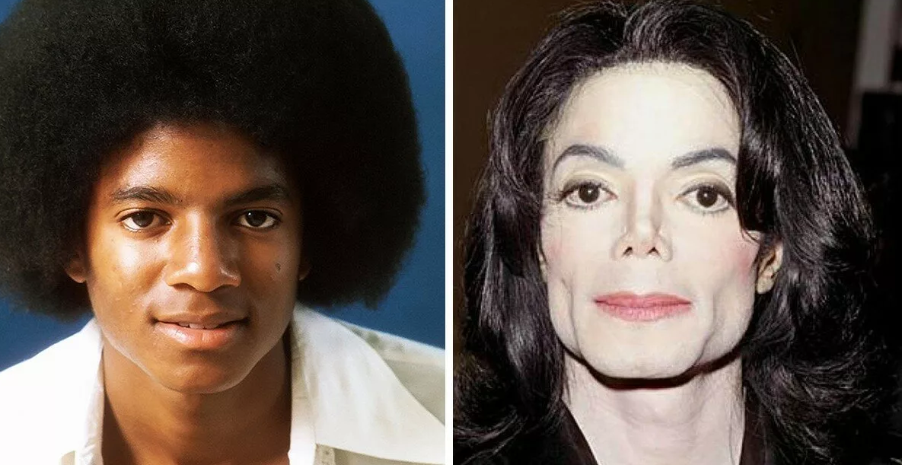
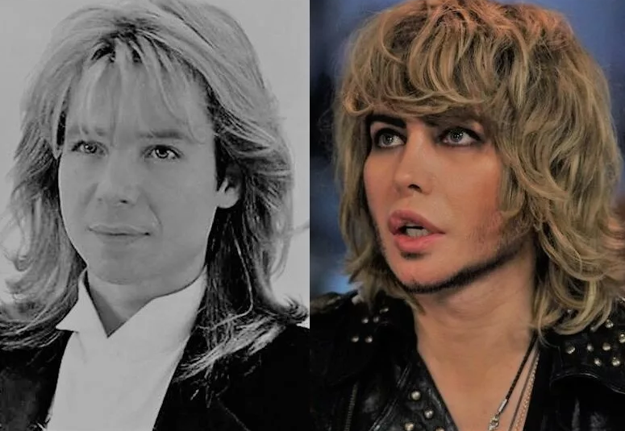
Врач ежедневно сталкивается с разными людьми, которые могут быть излишне восприимчивыми, грубыми, нерешительными, поэтому важна вежливость и хорошее воспитание.

Slide 8
Спасибо за внимание!

